Slide 1
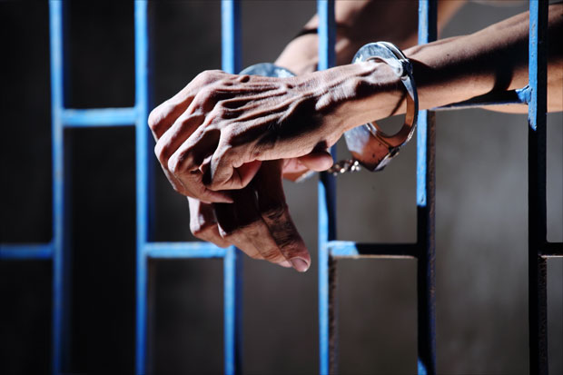

NAJBLAŽI ZATVORI
PRAVNI FAKULTET
UNIVERZITET U SARAJEVU
MENTOR: STUDENT:
Doc. dr. Vildana Pleh Imamović Muamera
asst. Ena Gotovuša, MA iur Kapo Adina
Jašarević Amila

Slide 2
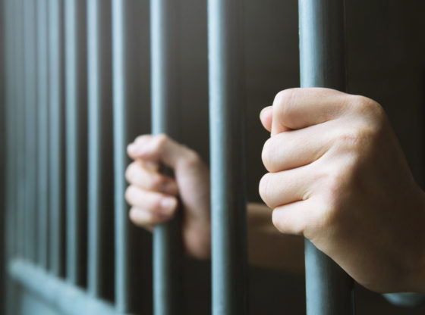
OPĆA SAZNANJA O ZATVORU
zatvor je ustanova u kojoj osuđenici izdržavaju kazne ili, drugim riječima to je mjesto izvršenja izrečene kazna.
Kazna zatvora je rezervisana za teže oblike kriminaliteta, ona je najvažniji odgovor na teška kaznena djela

Slide 3
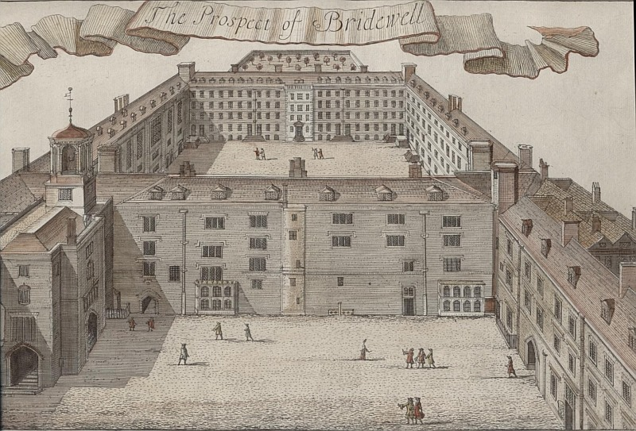
prvi zatvor osnovan je u Engleskoj, u Bridwellu (1553. god)

Slide 4
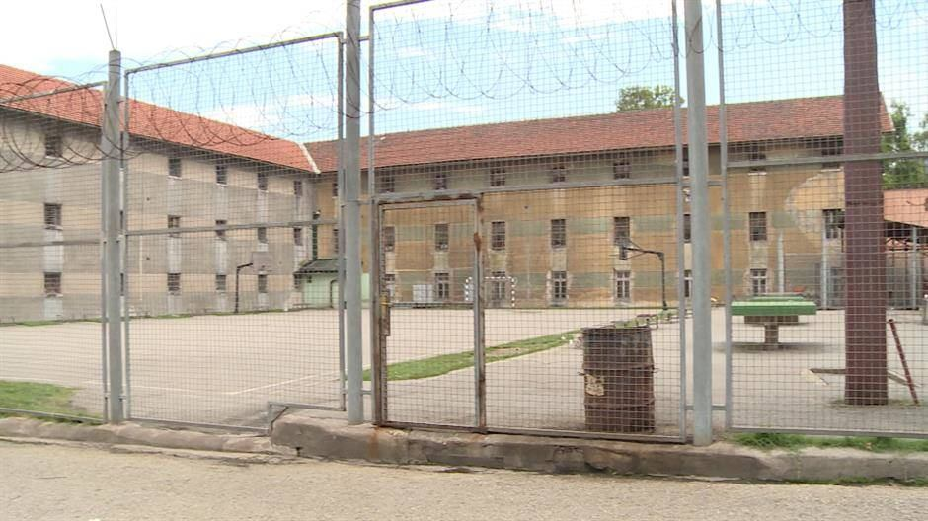
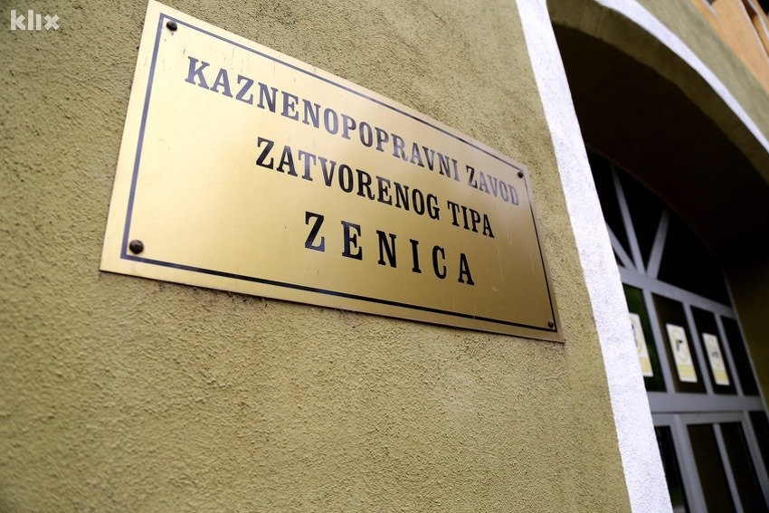
u razvijanju krivičnog zakonodavsta u BiH uzeti su općeprihvaćeni standardi - Evropska zatvorska pravila!
KPZ Zenica

Slide 5
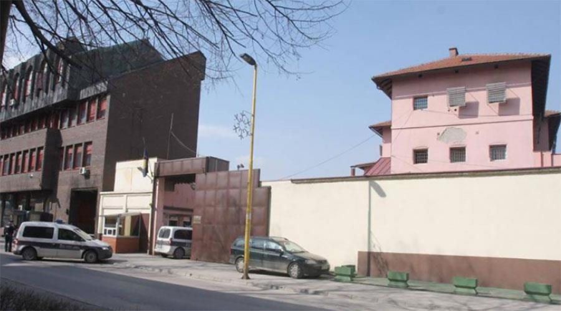
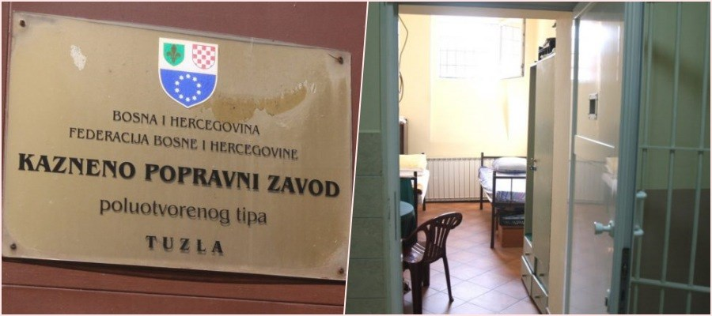
KPZ Tuzla

Slide 6
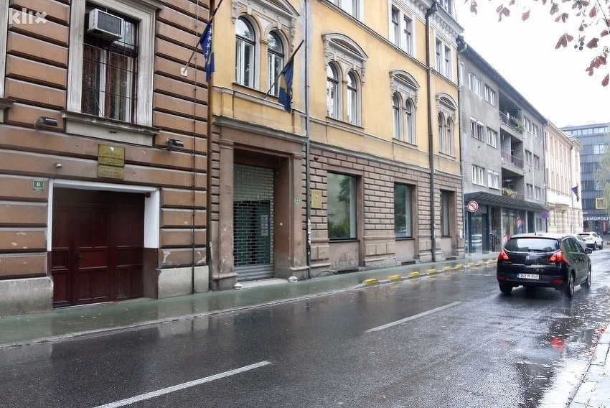
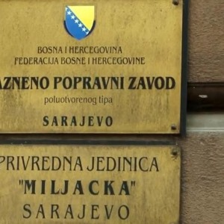
KPZ Miljacka,Sarajevo

Slide 7
NORVEŠKI SISTEM
zemlja sa najmanjom stopom kriminala, poznata po liberalnom zatvorskom sistemu
pravni sistem se zasniva na konceptu koji se naziva "restitucijska pravda“
najznačajnija dva zatvora jesu Halden i Bastoj

Slide 8
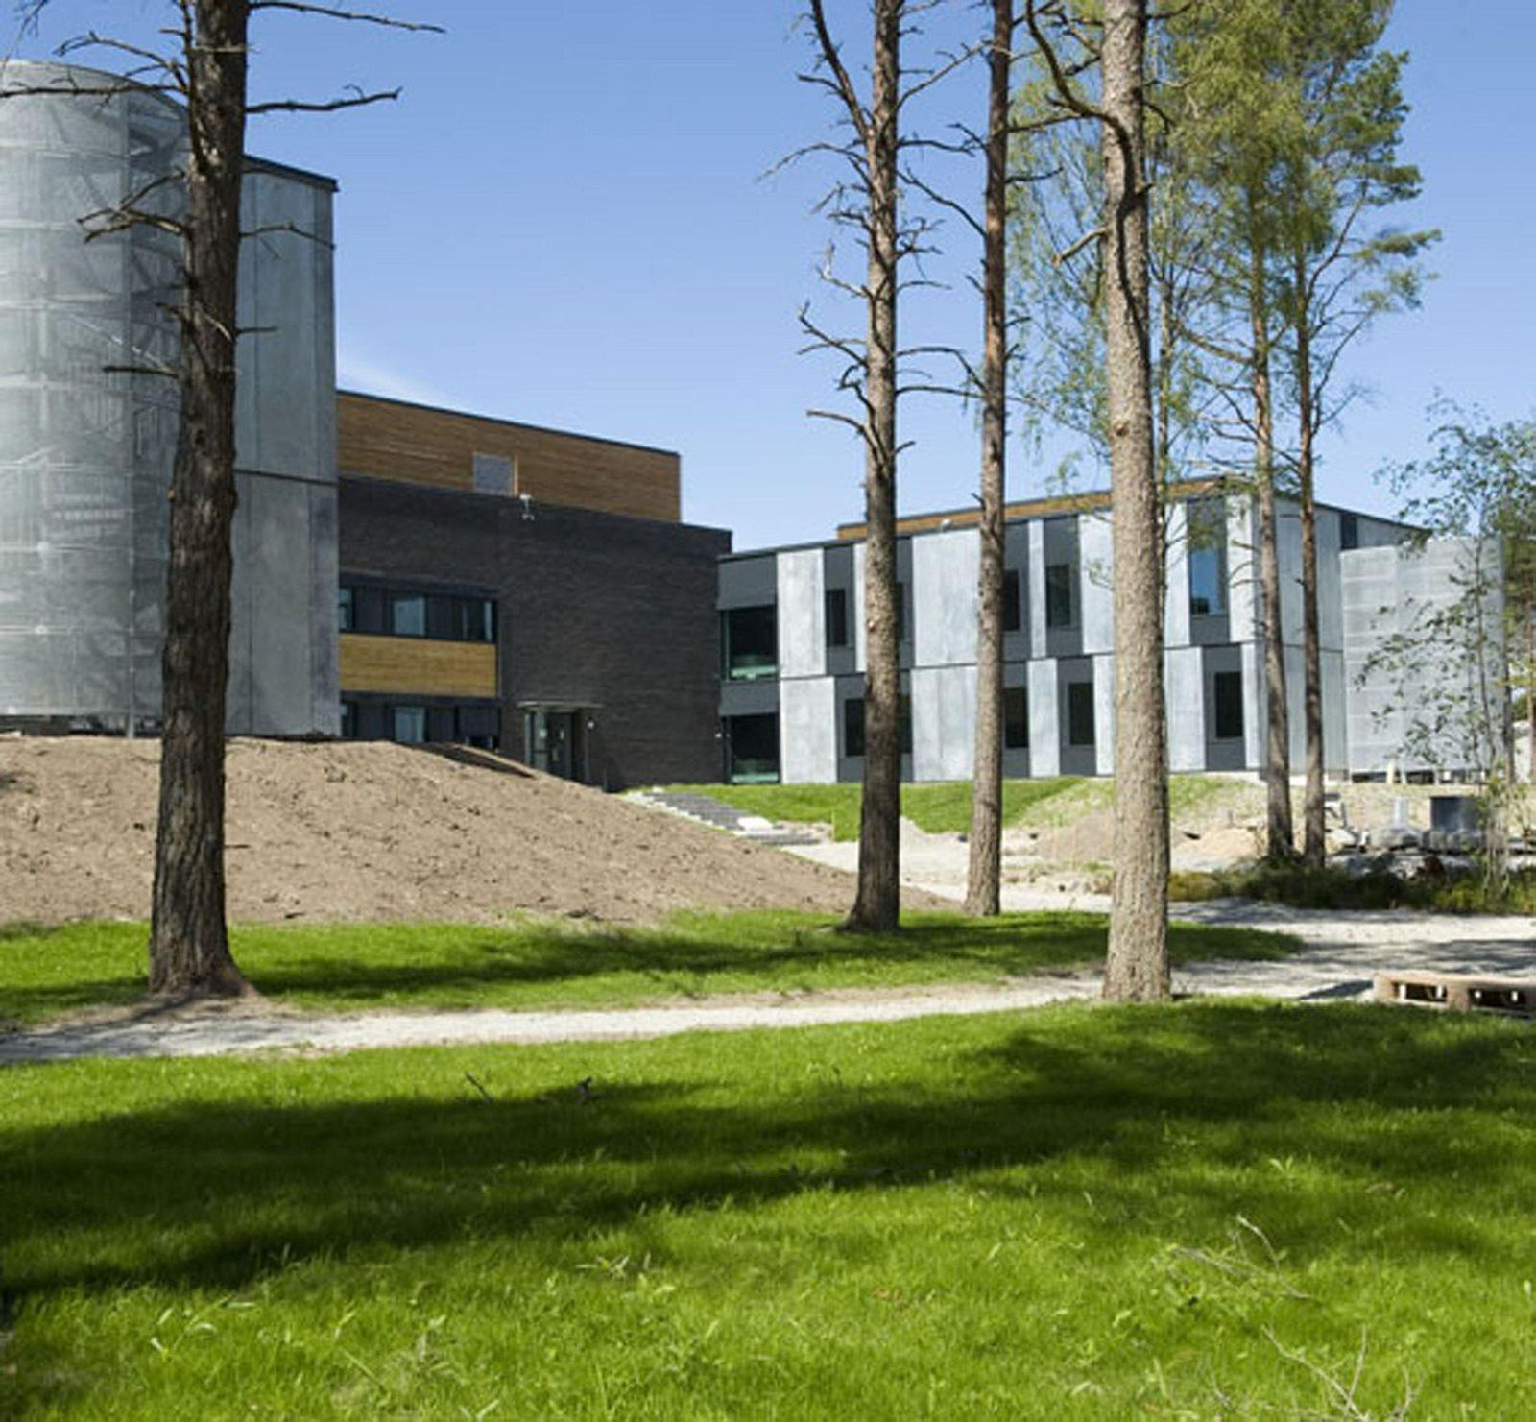
ZATVOR HALDEN
nalazi se nedaleko od Osla i važi za najotmjenijij zatvor
broji oko 250 zatvorenika
osnovan je 2010. godine
fokus ovog zatvora jeste na rehabilitaciji zatvorenika

Slide 9
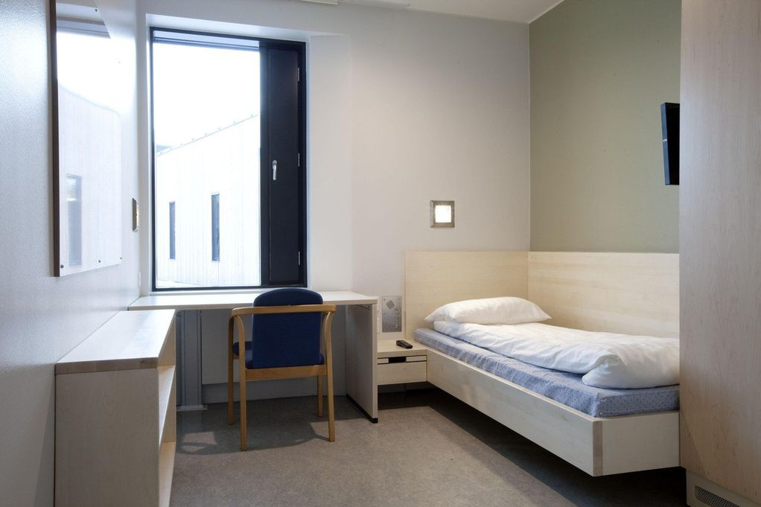
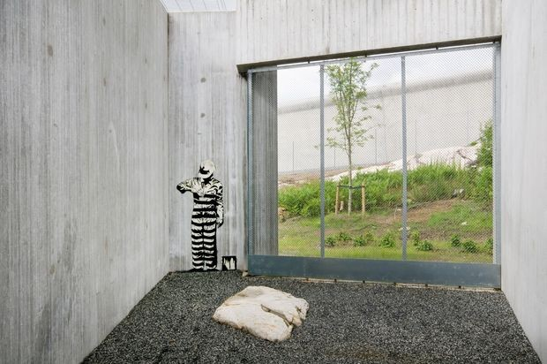
pohvaljen je zbog svojih humanih uslova i dobio je nagradu "Amstein Arneberg"
ovaj zatvor pruža luksuz i raskoš
pisutan je sistem dinamičke bezbijednosti (zatvorenici i uposlenici obavljaju sve aktivnosti zajedno)

Slide 10
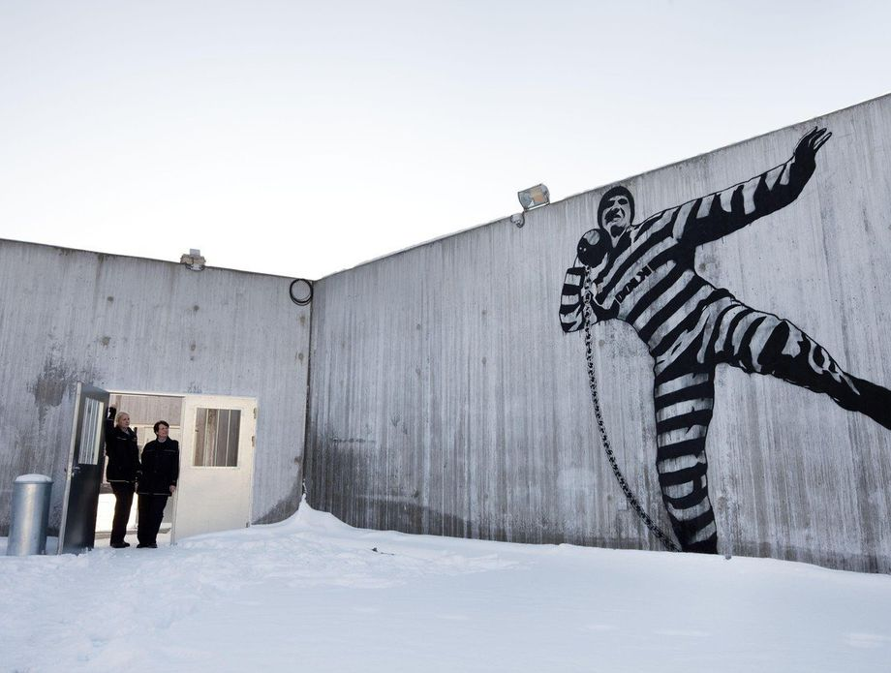
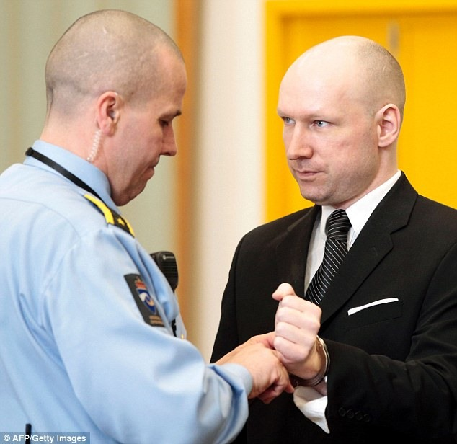
zatvorska kazna iznosi maksimalno 21 godinu
zanimljivo je da je u ovom zatvoru bio Anders Behring Breivik koji je počinio pokolj 78 osoba

Slide 11
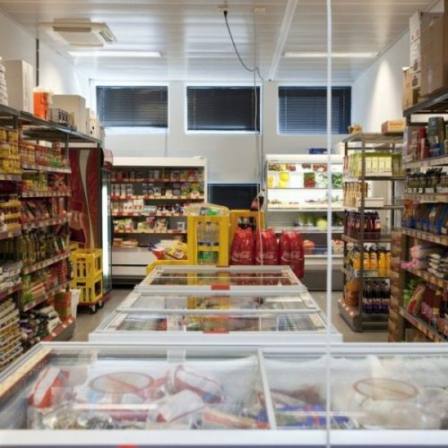
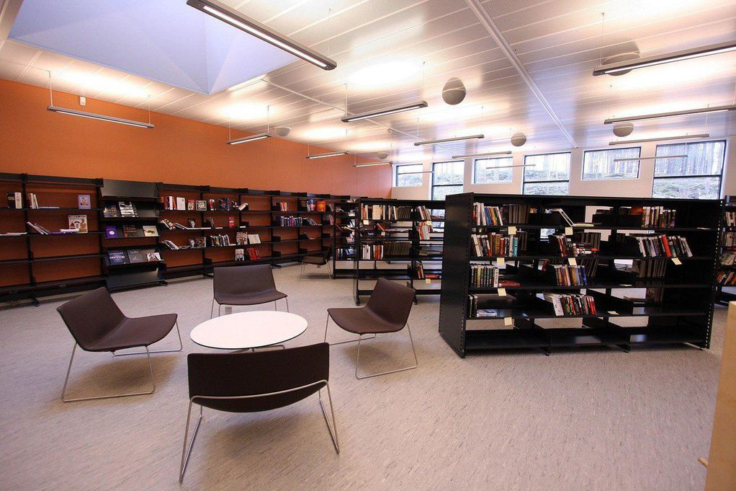
Prodavnica hrane u Haldenu
Biblioteka

Slide 12
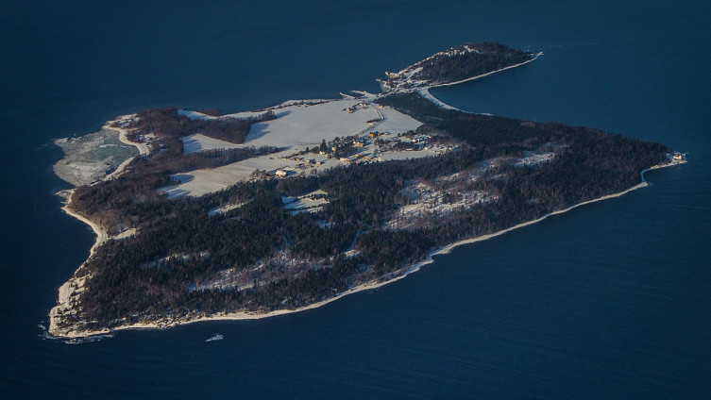
ZATVOR BASTOJ
osnovan je kao eksperimentalna ustanova za izdržavanje zatvorskih sankcija
ovaj zatvor važi za “rajski zatvor”
takođe još se označava kao prvi "ekološki zatvor"
otvorenog je
tipa i poznat je
kao "Ostrvo nade"

Slide 13
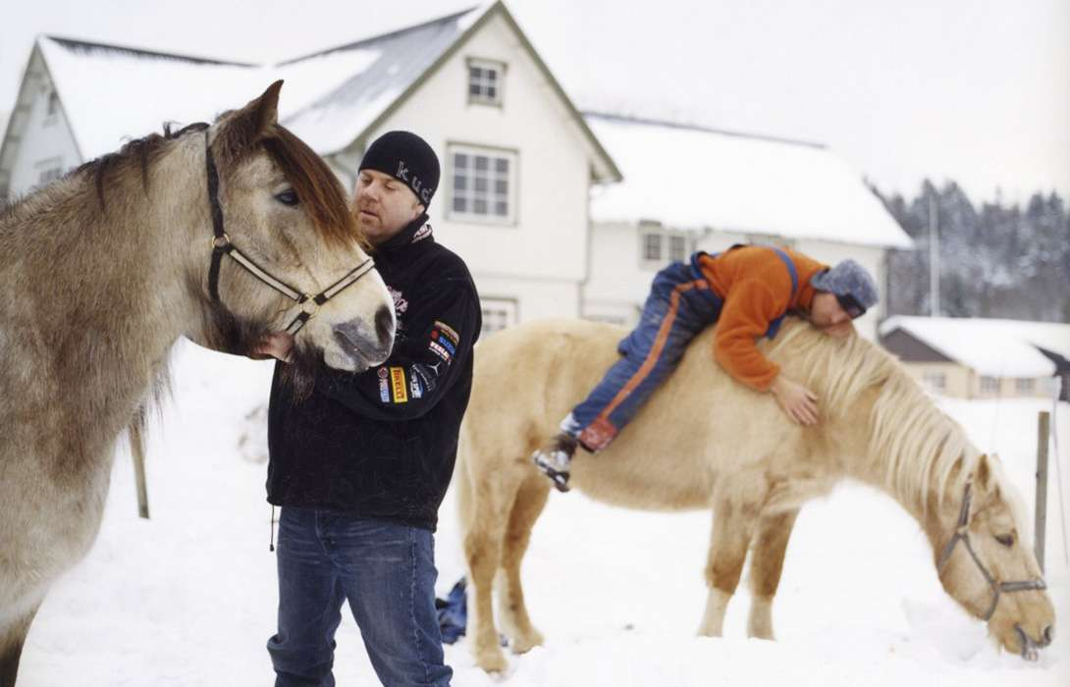
on se razlikuje od ostalih zato jer zatvorenici imaju svoju kuću te bivaju plaćeni za rad na zatvorskom imanju
on predstavlja prijelaznu fazu između klasičnog zatvora i slobode za zatvorenike

Slide 14
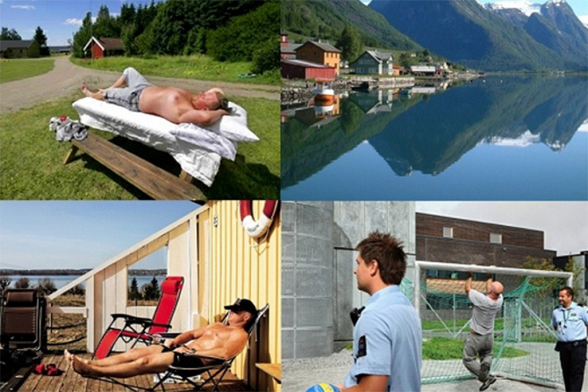

Slide 15
AUSTRIJSKI SISTEM
Austrija danas predstavlja model racionalne pravno uređene države sa državnim zaštitinim mehanizmima u borbi protiv kriminaliteta
u izvršenju kazni razlikuju se dva centralna zadatka:
prvi je ostvarivanje bezbijednosti,
a drugi je priprema novog života oslobođenog od kazne
austrijsko zakonodavstvo kao primarni cilj ima pružanje pomoći osuđenom licu

Slide 16
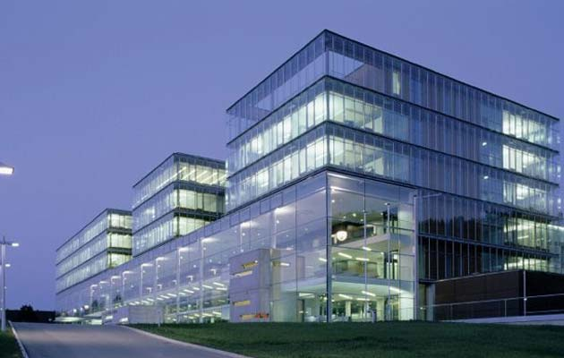
ZATVOR LEOBEN (AUSTRIJA)
ovaj zatvor je djelo Josepa Hohensinna
projektovan je u skladu s načelom poštovanja prema ljudima
mnogi ga nazivaju zatvorom sa pet zvjezdica i poznat je kao "raj za kriminalce"

Slide 17
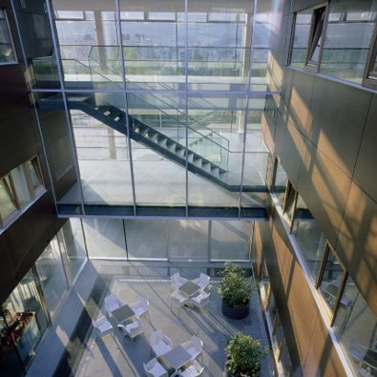
smatra se za čudo savremene arhitekture i kao spomenik ljudskim pravima
odlikuje ga poseban natpis na ulazu "Iz ovog zatvora nikad niko nije pobjegao, niti to pokušao ili poželio"

Slide 18
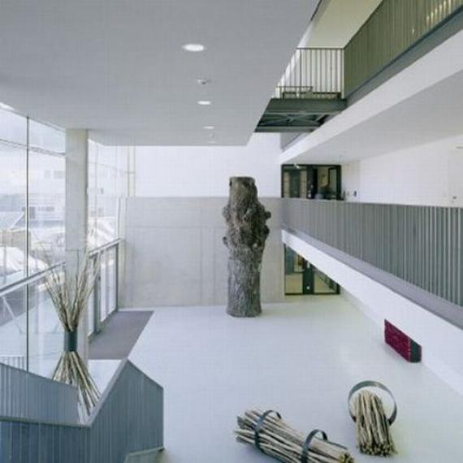
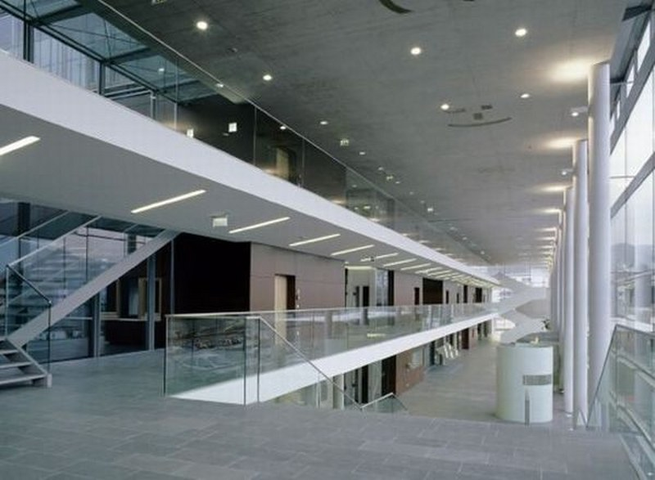

Slide 19
DANSKI SISTEM
danski zatvorski sistem važi kao najbolji sistem u svijetu
najviše se ističe princip "normalnosti"
prisutna je praksa da se djeca ne odvajaju od majki ni u najstrožije čuvanim zatvorima

Slide 20
ZATVOR ENGELSBORG (U DANSKOJ)
nalazi se u Kopenhagenu
poznat je i pod nazivom "Andjeoska kuca" te "zatvor za mame i bebe“
specifican je po tome sto djeca zive sa osudjenim roditeljima
ima samo 12 zaposlenika
smatra se najhumanijim na svijetu

Slide 21
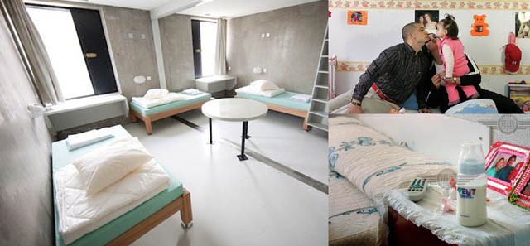
Još neki od najblažih zatvora u različitim državnim sistemima
ZATVOR ARANJUES - ŠPANIJA
nalazi se 40km južno od Madrida
glavni cilj jeste da se djeca zbliže sa svojim roditeljima iako su oni u zatvoru

Slide 22
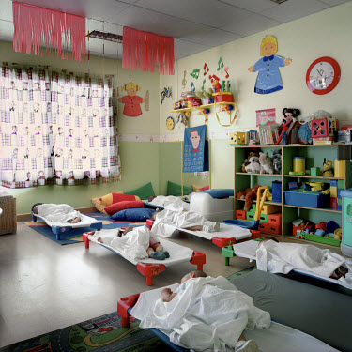
ovaj zatvor raspolaže dječijim sobama, igralištem, zidovi su posebno ukrašeni likovima iz crtanih
za ovaj zatvor se može reći da je jedini "porodični zatvor"

Slide 23
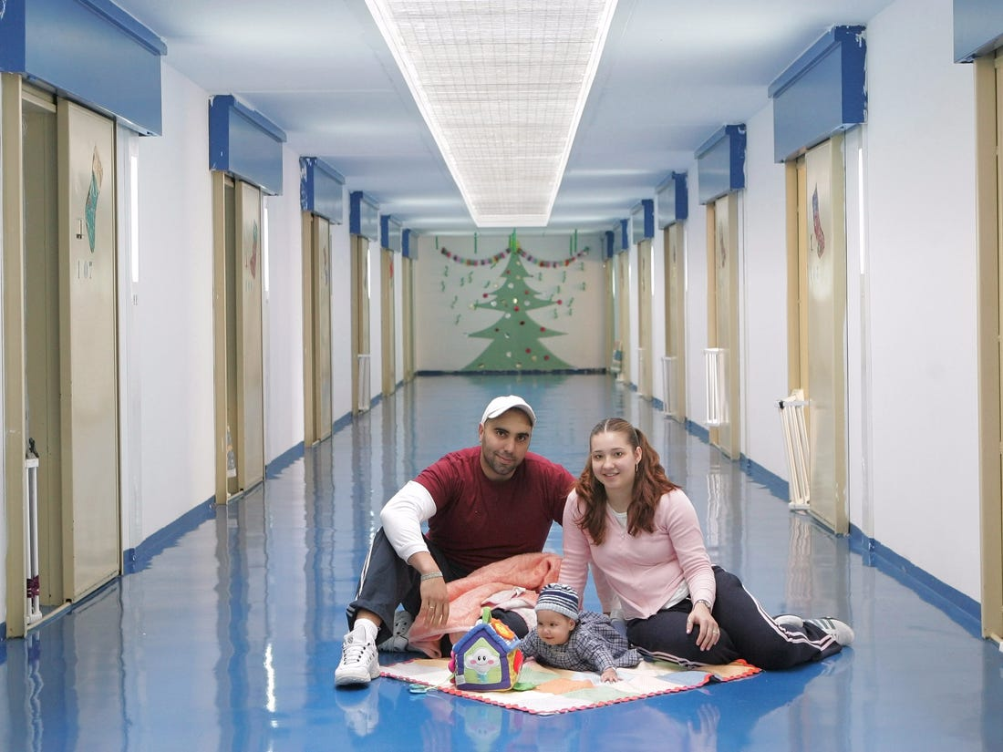

Slide 24
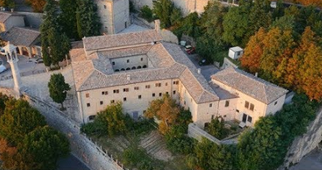
ZATVOR KAPUCINERI- San Marino
San Marino važi za zemlju sa najmanjim zatvorom na svijetu, iako je najmanji on je najudobniji
smješten je u nekadašnjem manastiru Kapucineri

Slide 25
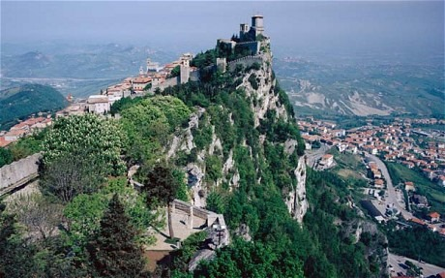
zanimljiv je podatak da je najviše zatovrenika bilo 2008. godine i to 12 muškaraca i jedna žena
u Italiji je ovaj zatvor proglašen "Sejšelima"

Slide 26
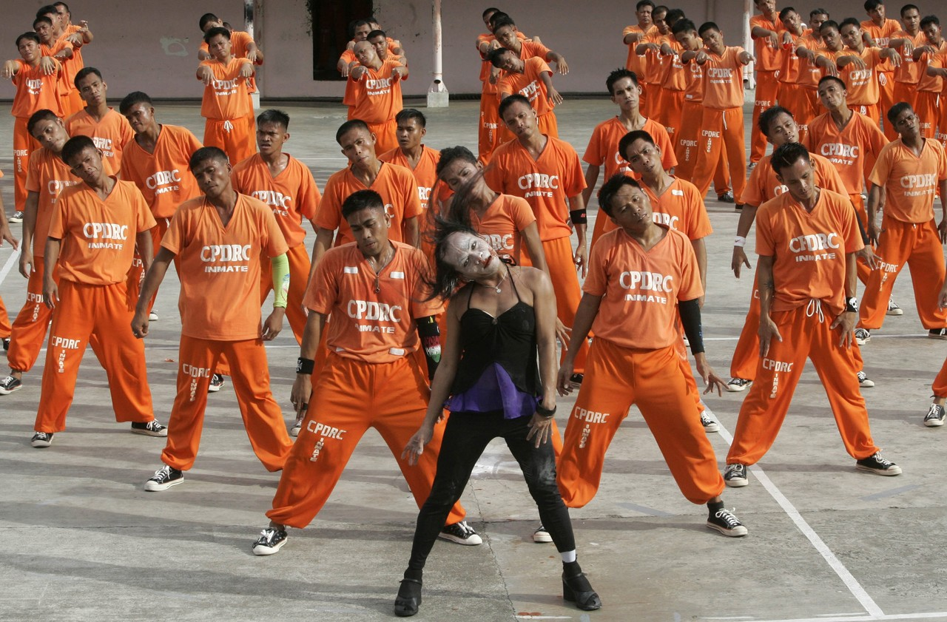
ZATVOR CEBU - Filipini
Ztvorenici ovog zatvora poznati su pod nazivom „Pali anđeli“
postali su internacionalne zvijezde
ovaj zatvor je usmjeren na rehabilitaciju svojih zatvorenika kroz pjevanje i plesanje

Slide 27
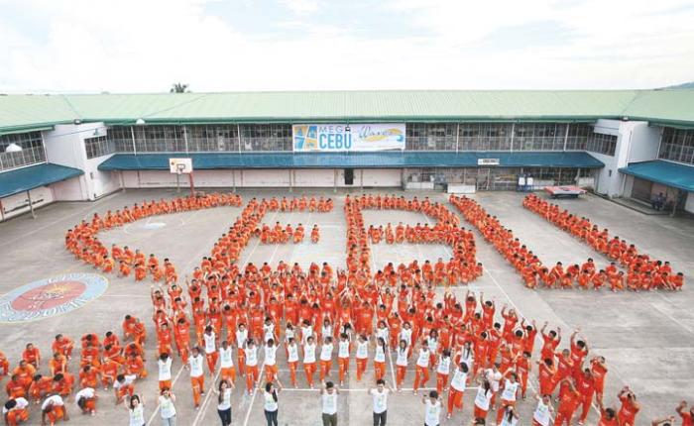
2007. godine ovaj je stekao popularnost kada su zatvorenici plesali uz pjesme Michale Jackson-a
specifičan je po tome što je svakodnevno otvoren za posjetitelje

Slide 28
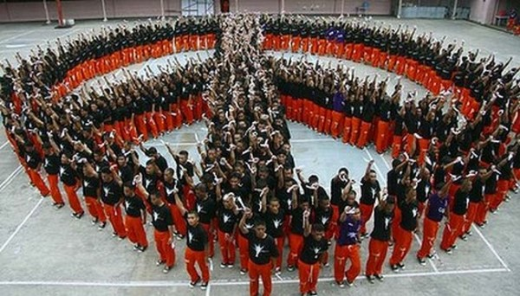

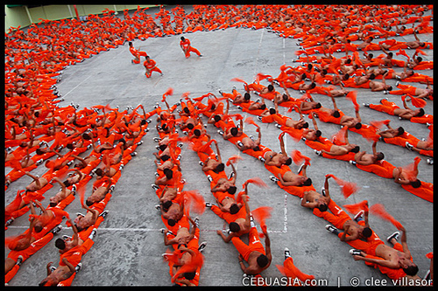

Slide 29
PROCES PRILAGODBE ZATVORENIKA ZATVORSKIM UVJETIMA
prilagodba je posjedovanje osobina koje osposobljavaju organizam da preživi i da se reproducira bolje od onih s drugačijim osobinama
dolazak u zatvor stresan je događaj za svakog čovjeka, naročito za osobu koja je prvi put na izdržavanju kazne zatvora
upravo zbog toga tzv.blagi zatvori insistiranju da osobe koje borave u toj ustanovi nemaju osjećaj da su zatvorene pa se teži omogućiti im doticaj s prirodom
nastoji se ublažiti stresni momenat, što kroz brojne sadržaje rekreativnog tipa koje nude, što kroz odnos sa zatvorenicima
neki od najznačajnijih uslova koji se moraju ispuniti da bi penoloski tretman bio učinkovit su :
male skupine zatvorenika
dovoljno prostora
stručne kadrove
materijalna sredstva

Slide 30
HVALA NA PAŽNJI !!!

